Slide 1
স্বা
গ
ত
ম

Slide 2
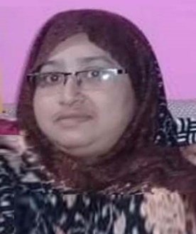
পরিচিতি
মোছাঃ মাহবুবা বেগম
সহকারী শিক্ষক
বিনঝাড় দাখিল মাদ্‌রাসা
আক্কেলপুর, জয়পুরহাট ।
শ্রেণিঃ 6ষ্ট
বিষয়ঃ বাংলা প্রথম পত্র
সময়ঃ ৫০ মিনিট
তারিখঃ01/১2/২০১৯
Email: muktatil78@gmail.com

Slide 3
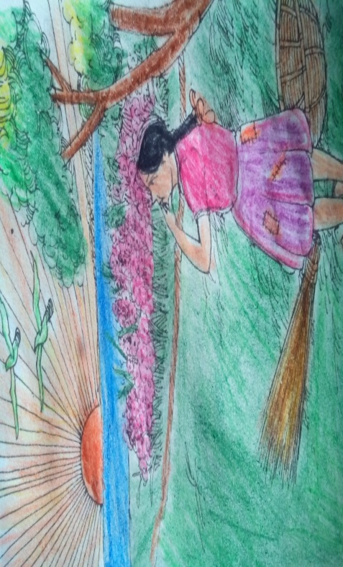
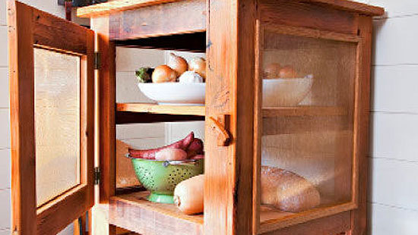
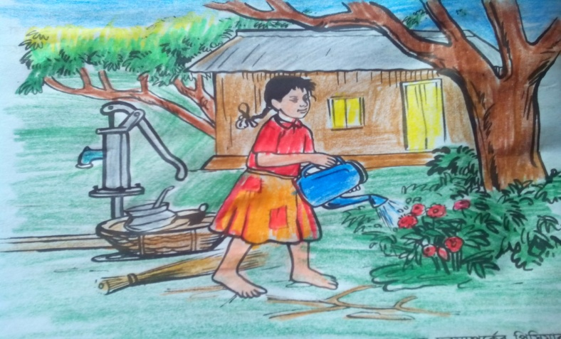
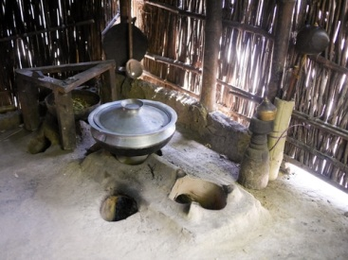
মিটসেফে খাবার রাখে
ইন্দ্রিয়ের সাহায্যে বুঝে
নিজে নিজে সব কাজ করে
উনুনে রান্না করে
ভেবে বলতো বাক্যগুলোর প্রথম বর্ণ দিয়ে গঠিত নামের মেয়েটি কে হতে পারে?

Slide 4
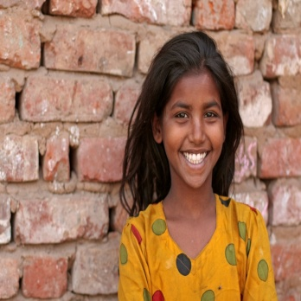
মিনু
বনফুল

Slide 5
শিখনফল
এই পাঠ শেষে শিক্ষার্থীরা-
১। লেখক পরিচিতি বলতে ও লিখতে পারবে,
২। নির্বাচিত অংশটুকু শুদ্ধ উচ্চারণে পড়তে পারবে,
৩। নতুন শব্দগুলোর অর্থসহ বাক্য ও অনুচ্ছেদ গঠন করতে পারবে,
৪। নির্বাচিত অংশটুকুর ভাবার্থ বিশ্লেষণ করতে পারবে।

Slide 6
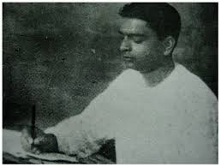
লেখক পরিচিতি
গ্রন্থ
বনফুলের গল্প
অদৃশ্যলোকে
বহুবর্ণ
বাহুল্য
অনুগামিনী
বলাইচাঁদ মুখোপাধ্যায়
জন্ম: ১৮৯৯ খ্রিষ্টাব্দ
প্রকৃত নাম: বনফুল
পেশা: চিকিৎসক
উপাধি: পদ্মভূষণ
মৃত্যু: ১৯৭৯

Slide 7
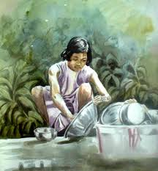
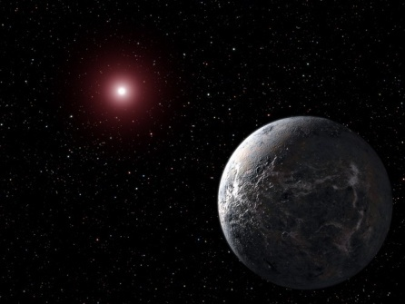
এসো আজকের পাঠের নতুন শব্দার্থসমূহ শিখে নিই
পেটেভাতায়
পেটেভাতে
শুকতারা
সূর্য প্রদক্ষিণকারী জ্যোতিষ্ক
সই
বন্ধু

Slide 8
বিষয়বস্তু উপস্থাপন
মিনু
মা নেই
বাবা নেই
বোবা
ঈষৎ কালা
বয়স দশ
সর্বগুণান্বিতা

Slide 9
একক কাজ
তোমার ও মিনুর দৈনন্দিন কাজগুলোর তুলনা কর।

Slide 10
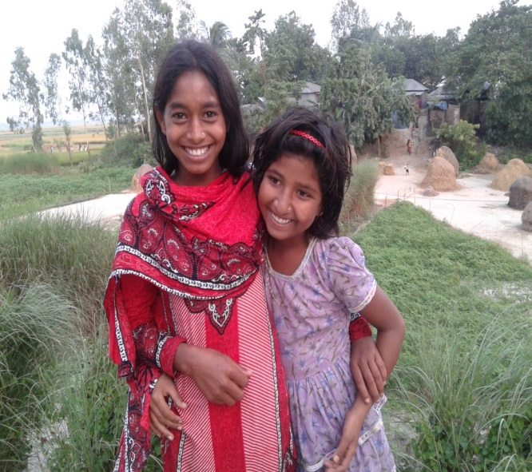
মিনুর চোখে শুকতারা মানে সই

Slide 11
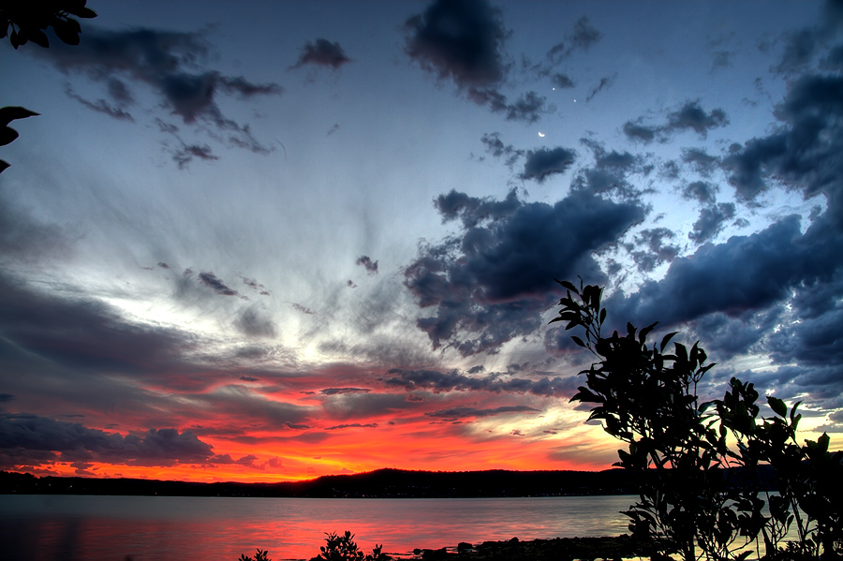
শুকতারার আশেপাশে কালো মেঘের টুকরো যখন দেখতে পায় , তখন ভাবে ঐ যে কয়লা। কয়লা ওর শত্রু।

Slide 12
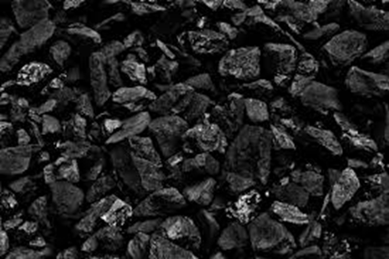
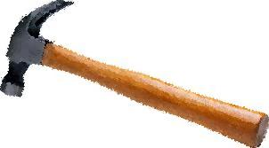
শত্রুর উপর হাতুড়ি চালিয়ে ভারি তৃপ্তি হয় ওর। হাতুড়ির নাম রেখেছে গদাই।যে পাথরটার উপর রেখে কয়লা ভাঙে তার নাম রেখেছে শানু।

Slide 13
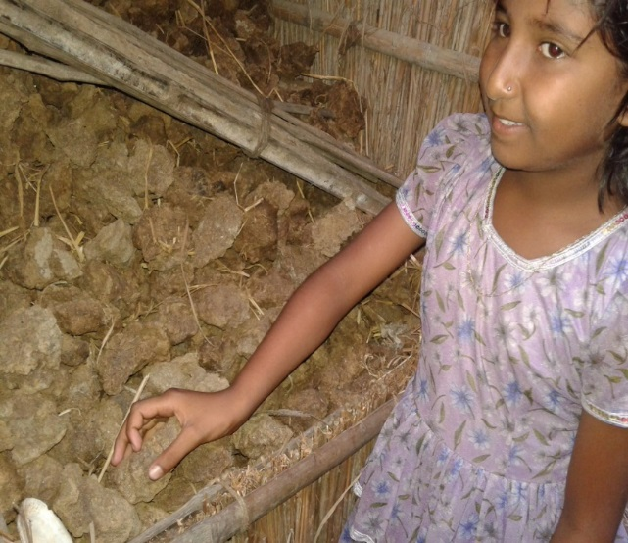
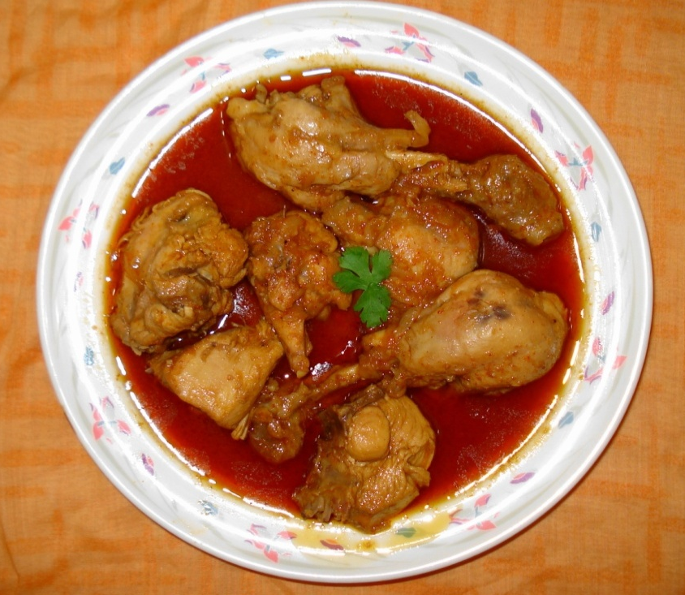
কয়লা ভেঙে তারপর যায়, ঘুঁটেরর কাছে। ঘুঁটে ওর কাছে ঘুঁটে নয়, তরকারি।

Slide 14
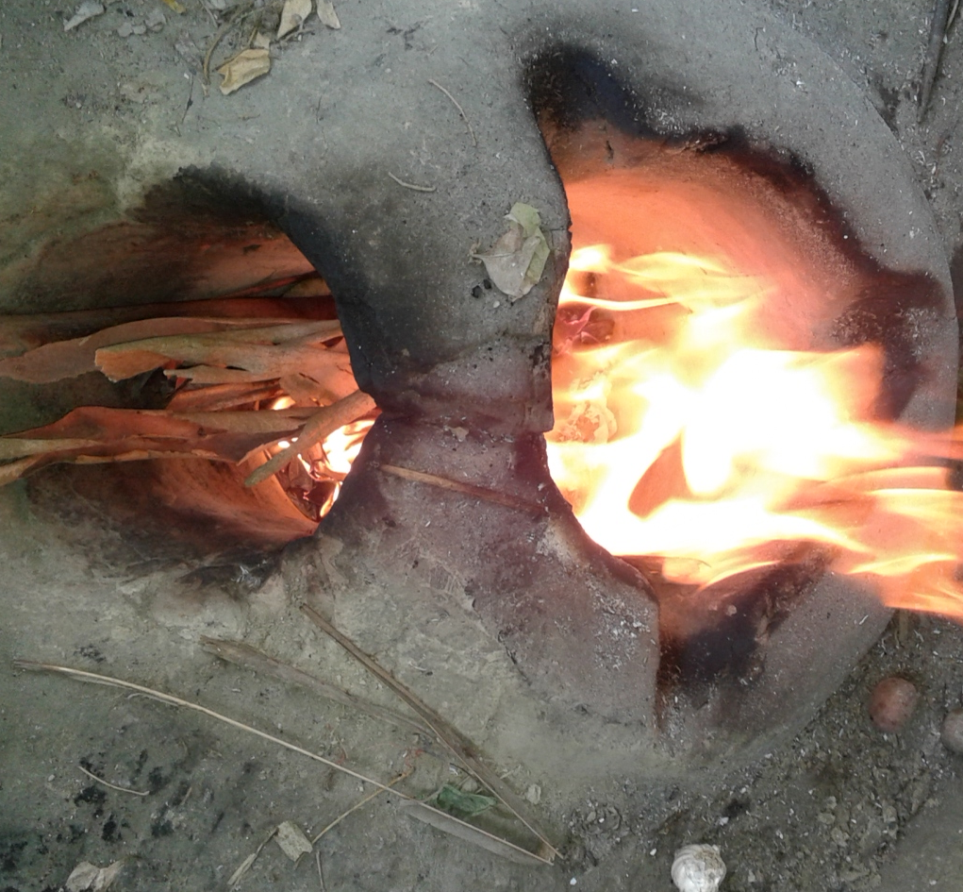
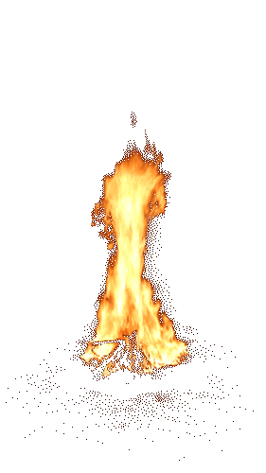
আগুনের লাল আভা তার কাছে মনে হয় রাক্ষসীর তৃপ্তি।

Slide 15
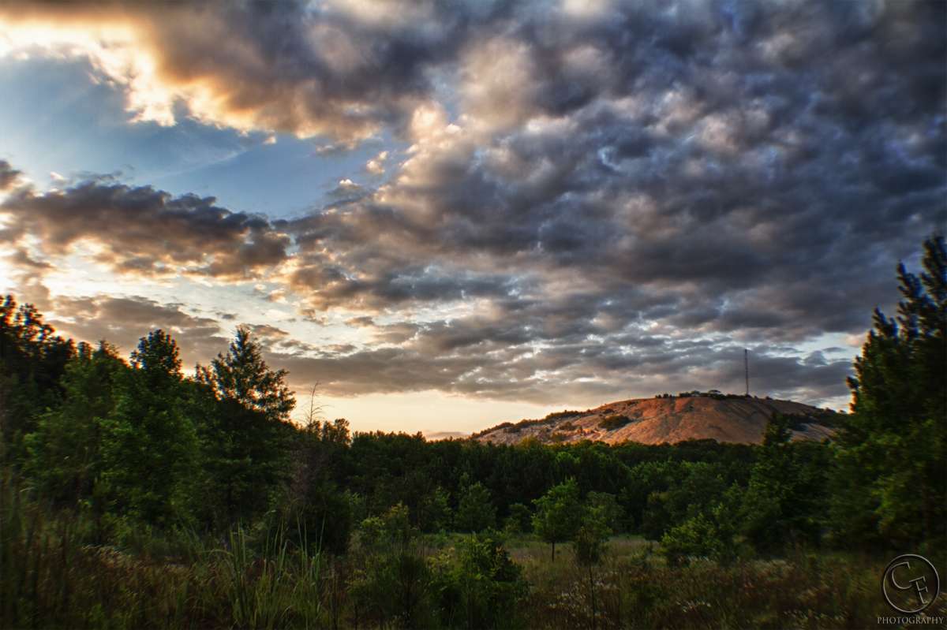
উষার লাল আভা যেদিন ভালো করে ফোটে সেদিন সে ভাবে সইয়ের উনুনে চমৎকার আঁচ এসেছে। যে দিন আকাশে মেঘে ঢাকা থাকে সেদিন ভাবে, ছাই পরিষ্কার করে নি, তাই আঁচ ওঠে নি আজ।

Slide 16
দলগত কাজ
শিশুদের প্রতি সামাজিক বা পারিবারিকভাবে কেমন আচরণ করা উচিত তা দলে আলোচনা করে লেখ।

Slide 17
মূল্যায়ন
প্রশ্নঃ মিনুর বয়স কত ?
প্রশ্নঃ ‘সই’ শব্দের অর্থ কী?
প্রশ্নঃ গল্পে মিনুর শত্রু কোনটি ?
প্রশ্নঃ মিনু সুকতারাকে সই মনে করেন কেন ?
প্রশ্নঃ মিনুর ৬ষ্ঠ ইন্দ্রীয় বলতে কি বুঝানো হয়েছে ?

Slide 18
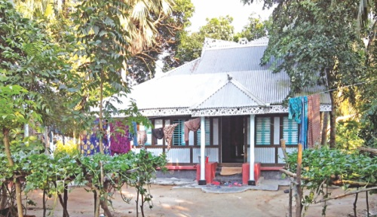
বাড়ির কাজ
শারীরিক বা মানসিকভাবে অসুস্থ শিশুদের প্রতি সামাজিক সচেতনতা সৃষ্টির জন্যে একটি পরিকল্পনা তৈরি কর।

Slide 19
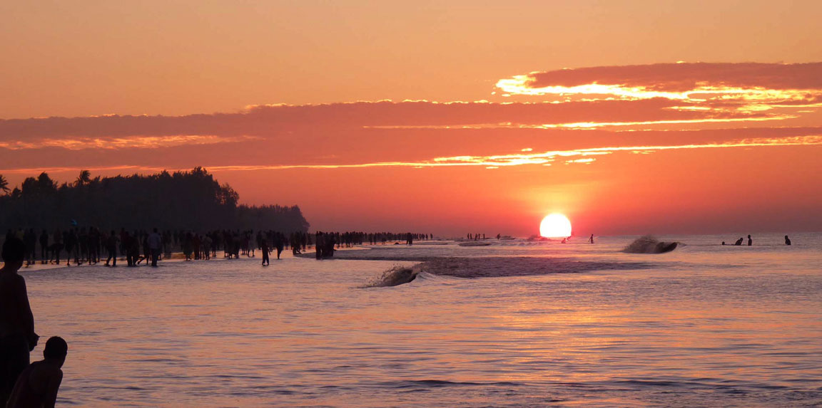
সবাইকে ধন্যবাদ

